Slide 1
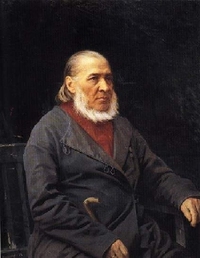
Литература
6
класс
Тема:
С.Т. Аксаков.
«Очерк зимнего дня»

Slide 2

ПЛАН УРОКА
1. Абрамцево.
2. История создания очерка.
3. Очерк как литературный жанр.
4. Особенности и характерные черты очерка.
5. Анализ произведения.
6. Композиция очерка.
7. Автор-рассказчик.
8. Средства художественной выразительности.
Notes:
Пытались взаимосвязьвеществ

Slide 3
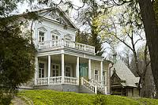
АБРАМЦЕВО
Друзьями Аксакова были писатели Н. В. Гоголь и И. С. Тургенев, историк М. П. Погодин, актер М. С. Щепкин и другие знаменитые современники. В конце 1843 г., после долгих поисков подходящей подмосковной усадьбы, Аксаков приобрел Абрамцево.
Notes:
Пытались взаимосвязьвеществ

Slide 4
В Абрамцеве Аксаков сложился как писатель и создал свои лучшие литературные произведения: «Записки об уженье рыбы» (1847),автобиографические повести «Семейная хроника» (1856) и «Детские годы Багрова-внука», сказку «Аленький цветочек» (обе – 1858).
При Аксакове Абрамцево посещали Гоголь, Тургенев, Погодин, Щепкин и другие друзья писателя.
Notes:
Пытались взаимосвязьвеществ

Slide 5
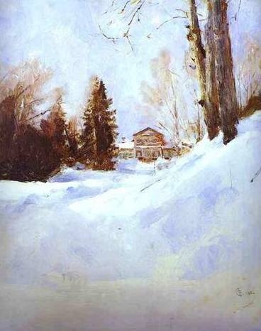
«ЗИМА В АБРАМЦЕВО»
Notes:
Пытались взаимосвязьвеществ

Slide 6
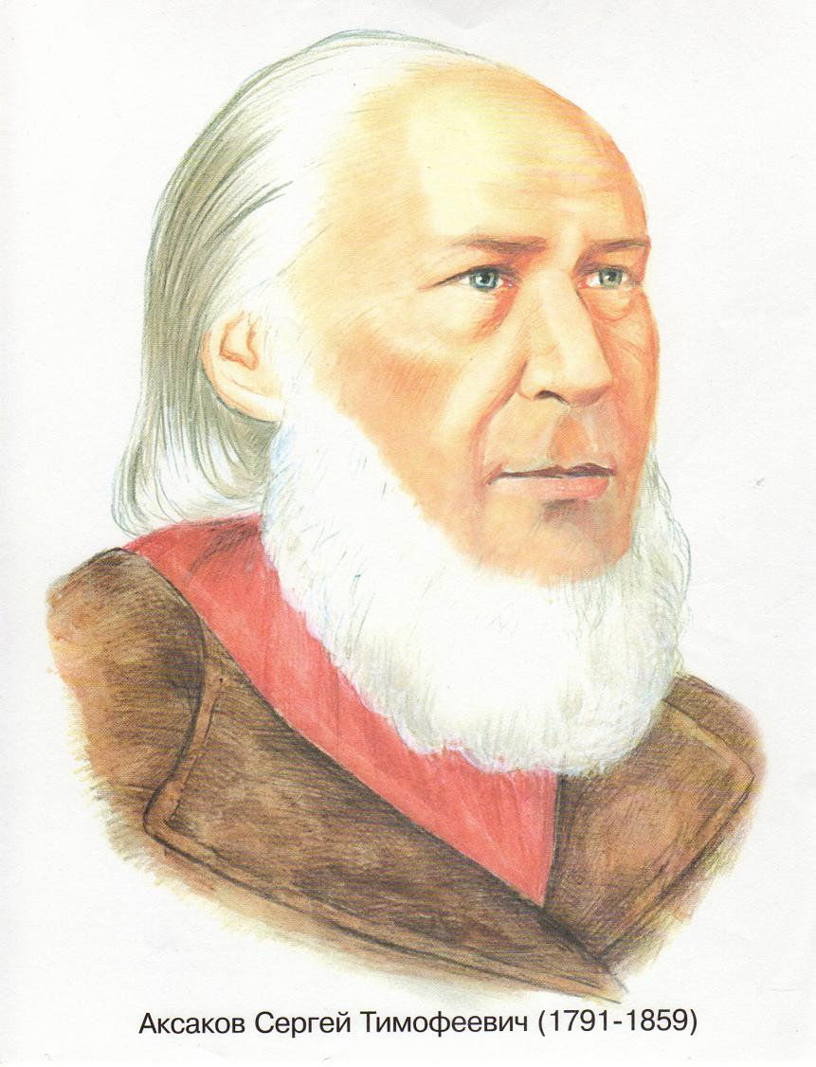
ИСТОРИЯ СОЗДАНИЯ
В декабре 1858 г. тяжело больной, почти полностью ослепший С.Т. Аксаков лежал на смертном одре. Жить оставалось не более полугода. В минуты, когда мучительная болезнь несколько отступала, он переносился мыслями в свои лучшие годы, в блаженное детство, юность.
Notes:
Пытались взаимосвязьвеществ

Slide 7
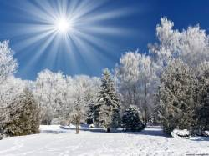
ИСТОРИЯ СОЗДАНИЯ
Именно в такой момент вспомнился ему один из прекрасных зимних дней его молодости. Сам он писать уже не мог, а потому надиктовал дочери, Вере Аксаковой, этот небольшой рассказ, в котором ничего существенного не происходит: просто описывается зимний день, рассказывается как идёт снег. Но в это короткое повествование Аксаков вложил всю свою душу и огромную любовь к Родине. Как оказалось, это было его последнее произведение, лебединая песнь
Notes:
Пытались взаимосвязьвеществ

Slide 8
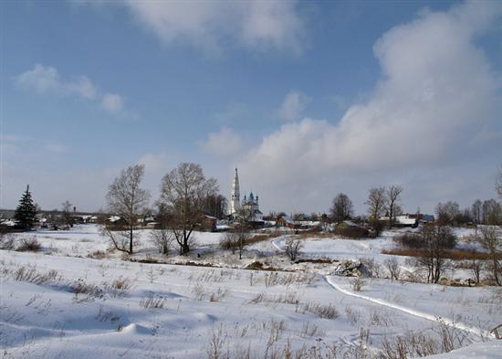
«ОЧЕРК ЗИМНЕГО ДНЯ»
Название произведения передает жанр и тему.
Жанр – очерк.
Notes:
Пытались взаимосвязьвеществ

Slide 9
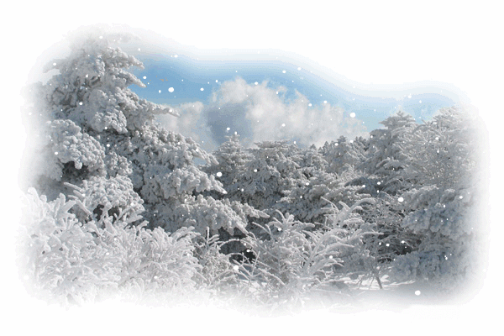
ОЧЕРК КАК ЛИТЕРАТУРНЫЙ ЖАНР
ОЧЕРК - литературный жанр, отличительным признаком которого является художественное описание по преимуществу единичных явлений действительности, осмысленных автором в их типичности. Основной признак очерка – писание с натуры.
Notes:
Пытались взаимосвязьвеществ

Slide 10
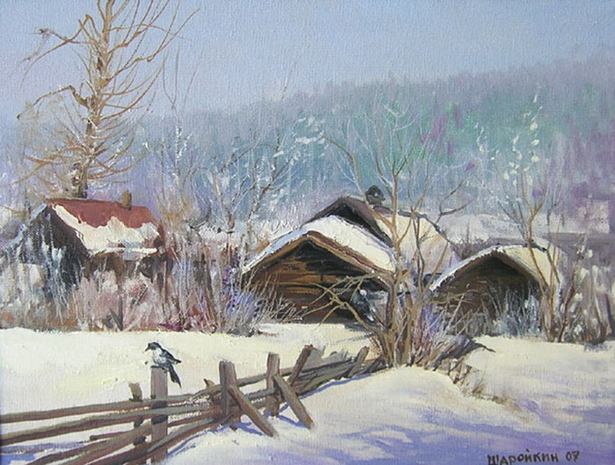
ОСОБЕННОСТИ ОЧЕРКА
- документальность, достоверность фактов;
- описания и наблюдения в очерке складывается из наблюдений рассказчика, который сопоставляет или противопоставляет события, объединяя их одной темой;
- очерк имеет свободную композицию, которая строится рассказчиком;
- очерк может включать в себя описания портрета, интерьера, пейзажа, повествовать о поступках и действиях персонажа
Notes:
Пытались взаимосвязьвеществ

Slide 11
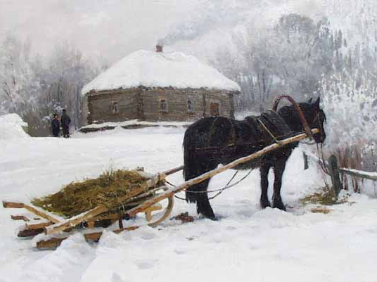
ХАРАКТЕРНЫЕ ЧЕРТЫ ОЧЕРКА
Малая повествовательная форма.
Описание реальных событий, происходящих с реальными людьми.
В центре – актуальные общественные проблемы.
Несёт в себе социальную пользу, разрешая спорные ситуации и вопросы.
Документальность.
Красота художественного стиля. Эмоциональность и образность.
Notes:
Пытались взаимосвязьвеществ

Slide 12
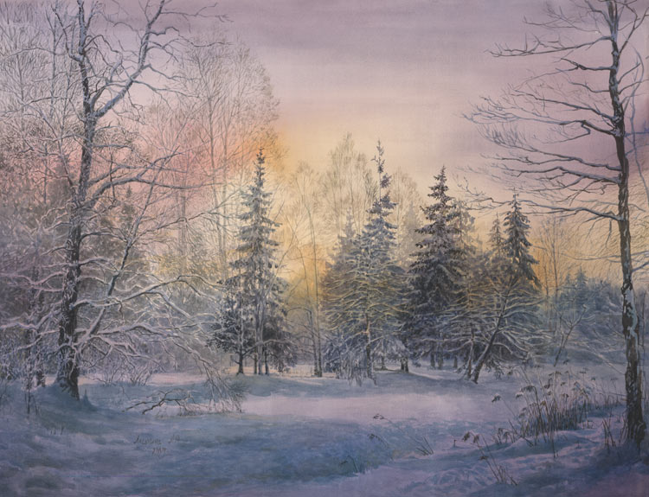
ВИДЫ ОЧЕРКОВ
Проблемный;
портретный;
путевой;
дневниковый;
биографический;
пейзажный.
Notes:
Пытались взаимосвязьвеществ

Slide 13
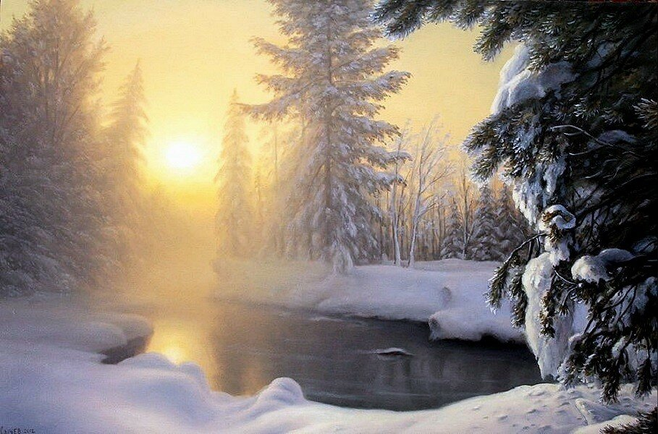
«ОЧЕРК ЗИМНЕГО ДНЯ»
-Почему через 45 лет писатель вспомнил прошедшее? (Его поразили события того времени: необыкновенная зима, губительные для людей и скота холода, болезни.)
Notes:
Пытались взаимосвязьвеществ

Slide 14
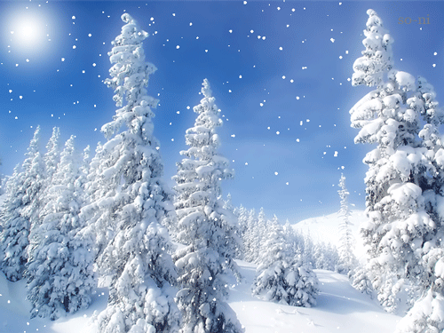
АНАЛИЗ ПРОИЗВЕДЕНИЯ
Какую же цель ставил автор, когда писал свой очерк?
(Рассказать о необыкновенной зиме, поделиться своими наблюдениями, своими чувствами и переживаниями, показать жизнь природы.)
Notes:
Пытались взаимосвязьвеществ

Slide 15
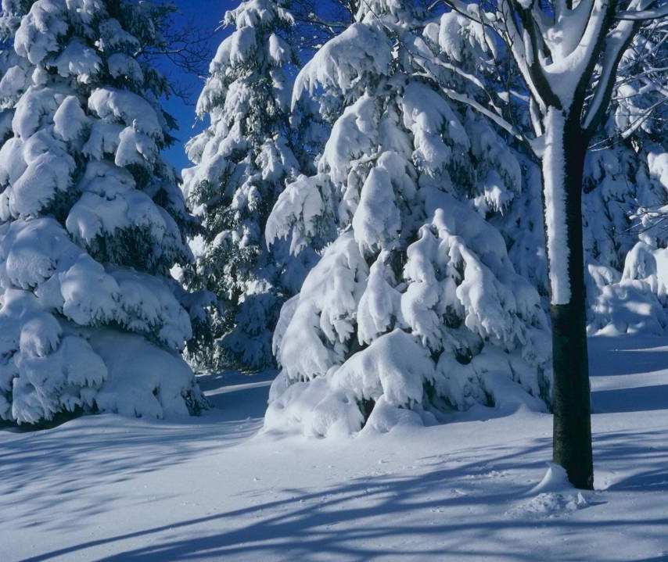
АНАЛИЗ ПРОИЗВЕДЕНИЯ
Найдите и прочитайте в тексте предложения, которые помогут вам ответить на вопрос.
«С трудом пробивали проруби на пруду. Корма выходило втрое против обыкновенного, и крестьяне начали охать и бояться… Все молились о снеге.»
Notes:
Пытались взаимосвязьвеществ

Slide 16
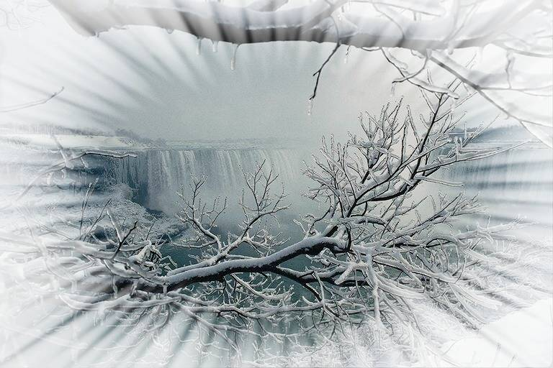
АНАЛИЗ ПРОИЗВЕДЕНИЯ
Жанровые особенности:
События достоверны, описания и наблюдения рассказчика изложены в свободной композиции.
Notes:
Пытались взаимосвязьвеществ

Slide 17
КОМПОЗИЦИЯ ОЧЕРКА
Экспозиция | Экспозиция слилась с завязкой
Завязка | Описание сильного мороза
Развитие действия | «…холод, простуды, нехватка корма, стали бить лишнюю скотину, что привело к большим заболеваниям…»
Кульминация | … «Все молились о снеге»
Развязка | Описание падающего снега, состояния автора и крестьян и описание рассвета, проснувшейся деревни, умиротворенного состояния автора
Notes:
Пытались взаимосвязьвеществ

Slide 18
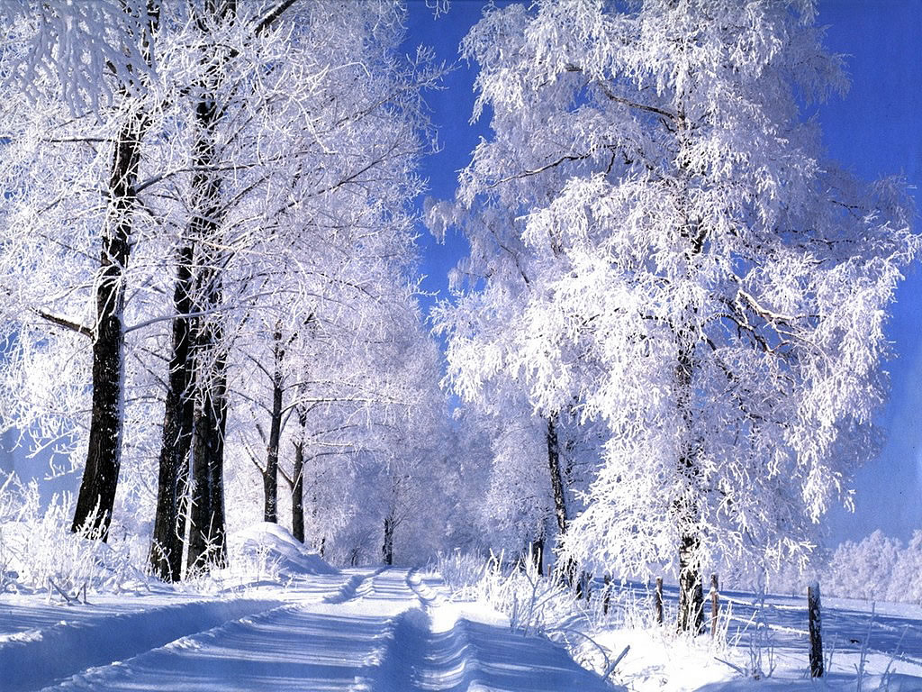
КОНФЛИКТ В ЛИТЕРАТУРНОМ ПРОИЗВЕДЕНИИ
Конфликт – это разногласие, противоречие, столкновение, острая борьба, воплощённые в сюжете литературного произведения.
Notes:
Пытались взаимосвязьвеществ

Slide 19
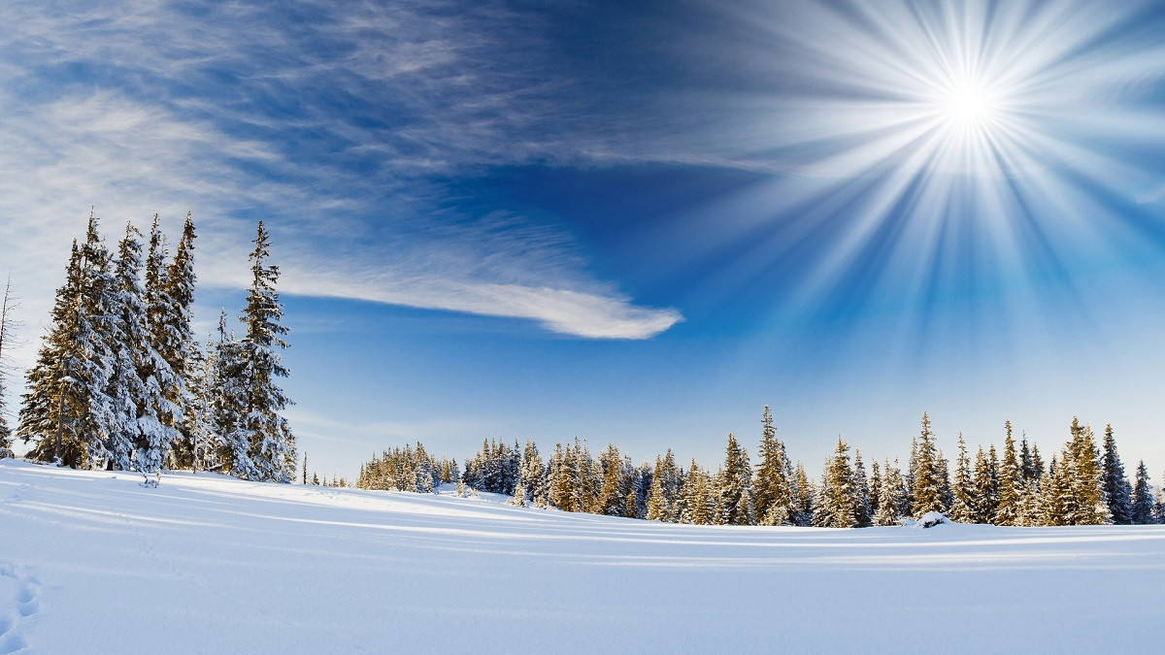
КОНФЛИКТ В «ОЧЕРКЕ ЗИМНЕГО ДНЯ»
Есть ли в данном очерке конфликт персонажей?
Что друг другу противостоит в этом произведении?
(Люди и природа, зима).
Notes:
Пытались взаимосвязьвеществ

Slide 20
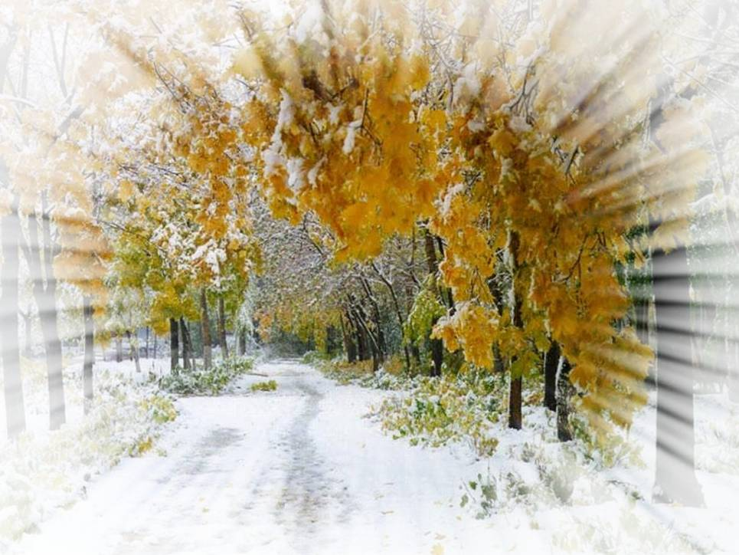
КОНФЛИКТ В «ОЧЕРКЕ ЗИМНЕГО ДНЯ»
«У природы нет плохой погоды».
Для очерков характерна ослабленность, невыраженность конфликта.
Notes:
Пытались взаимосвязьвеществ

Slide 21
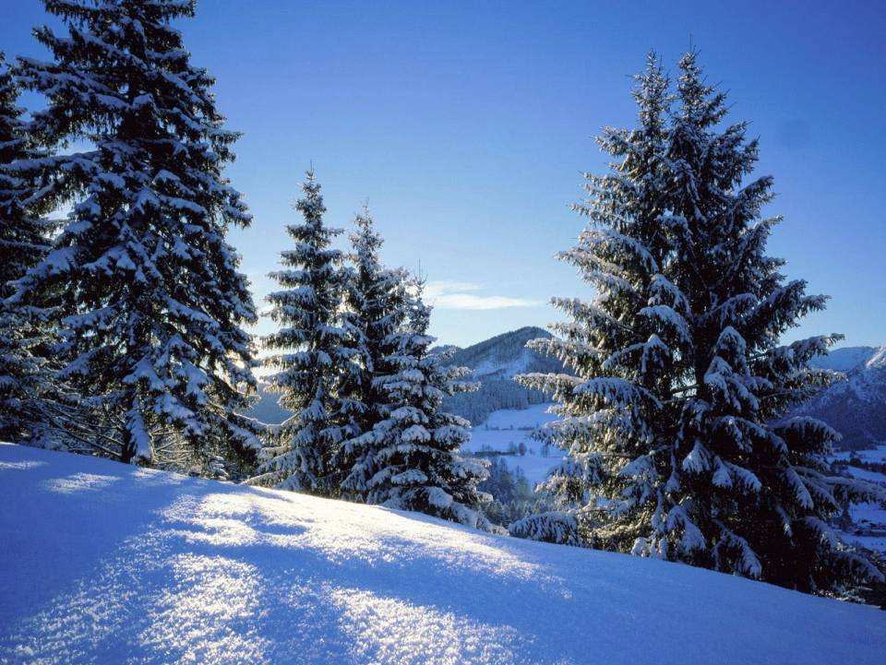
ПРИРОДА РОДНОЙ ЗЕМЛИ
«Очерк зимнего дня» – далеко не первый очерк С.Т. Аксакова.
«Собирание бабочек», «Записки ружейного охотника», «Записки об уженье рыбы», «Буран».
Во всех этих произведениях описывается жизнь природы, все они о природе родной земли автора.
Notes:
Пытались взаимосвязьвеществ

Slide 22
АВТОР-РАССКАЗЧИК
Страстный охотник, тонко чувствует красоту (об этом говорит его прогулка по снежному саду и то, как он встречает рассвет.
Notes:
Пытались взаимосвязьвеществ

Slide 23
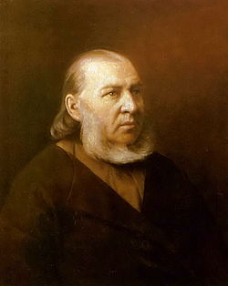
АВТОР-РАССКАЗЧИК
Автор сопереживает страданиям людей.
«Болезни, безветрие, бесснежие», «сочувствуя общему желанию, я радовался снегу»
Notes:
Пытались взаимосвязьвеществ

Slide 24

СРЕДСТВА ХУДОЖЕСТВЕННОЙ ВЫРАЗИТЕЛЬНОСТИ
Олицетворение: «Солнце вставало и ложилось», «месяц ходил по небу…», «солнечные лучи осыпали блеском», «снег белым мраком одевал землю».
Эпитеты: «Воздух сух, тонок, жгуч, пронзителен», «порхающие снежинки», «пухлая белая туча», «поразительная тишина», «благодатный снег»
Notes:
Пытались взаимосвязьвеществ

Slide 25
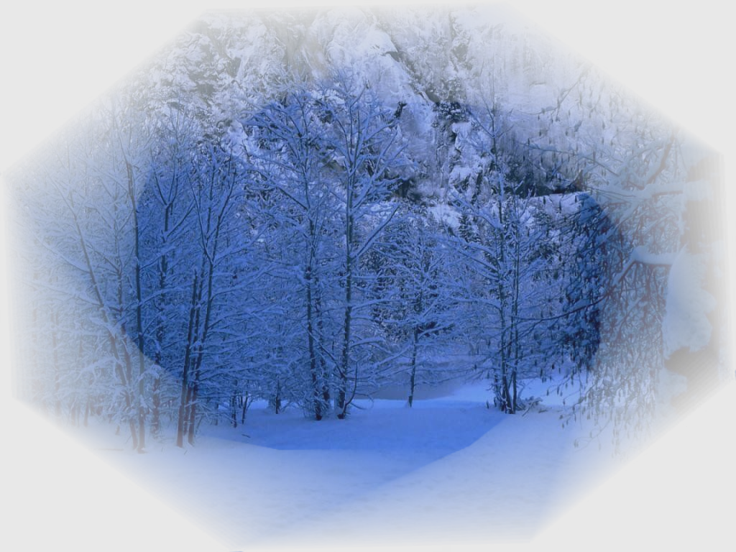
СРЕДСТВА ХУДОЖЕСТВЕННОЙ ВЫРАЗИТЕЛЬНОСТИ
Сравнения: «Солнечные лучи скользили блеском алмазных лучей…», «небеса разверзлись, рассыпались снежным пухом».
Notes:
Пытались взаимосвязьвеществ

Slide 26
ЗАДАНИЕ ДЛЯ САМОСТОЯТЕЛЬНОЙ РАБОТЫ
1. Ответить на вопросы:
- В чём видит писатель красоту зимней природы?
- Как описана картина раннего зимнего утра?
- Почему крестьянин с радостью встречает
снег?
Notes:
Пытались взаимосвязьвеществ

